Slide 1
经传多赢
短线突击营
经传多赢
短线突击营
.
每周日至周四 19:30-20:15 火爆开讲

Slide 2
题材活跃
国企改革加速
主讲老师
杨春虎
课程日期
2024.09.13
执业编号
A1120619100003
中国·广州

Slide 3
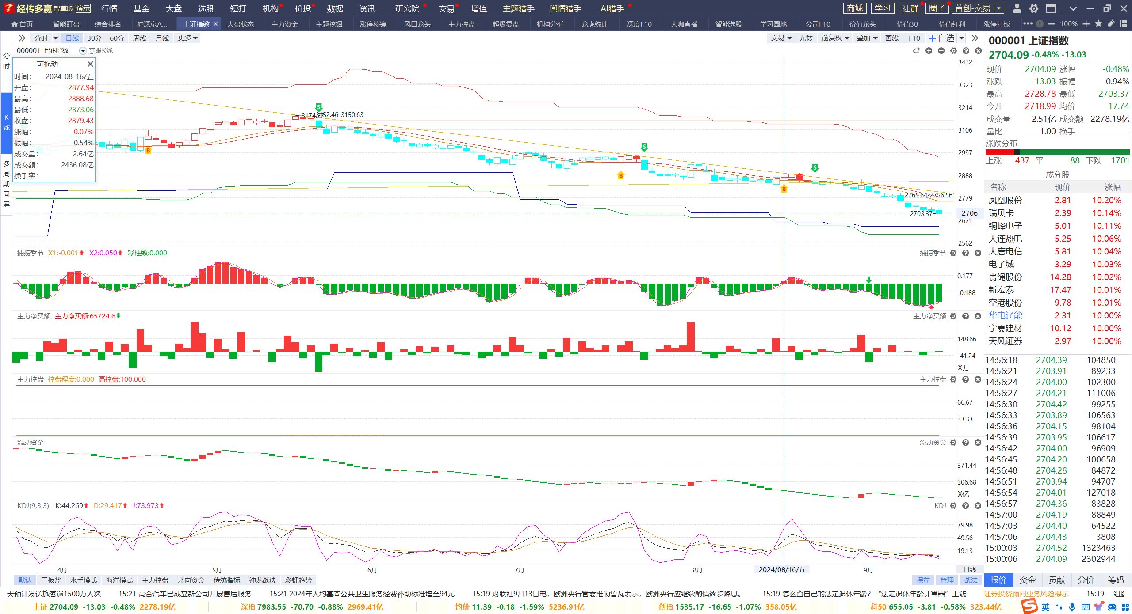
保卫2700，又见光头阴
日线金叉，资金流出，多头乏力，反弹震荡为主
光脚阴线，题材活跃，注意低位资金持续流入的机会

Slide 4
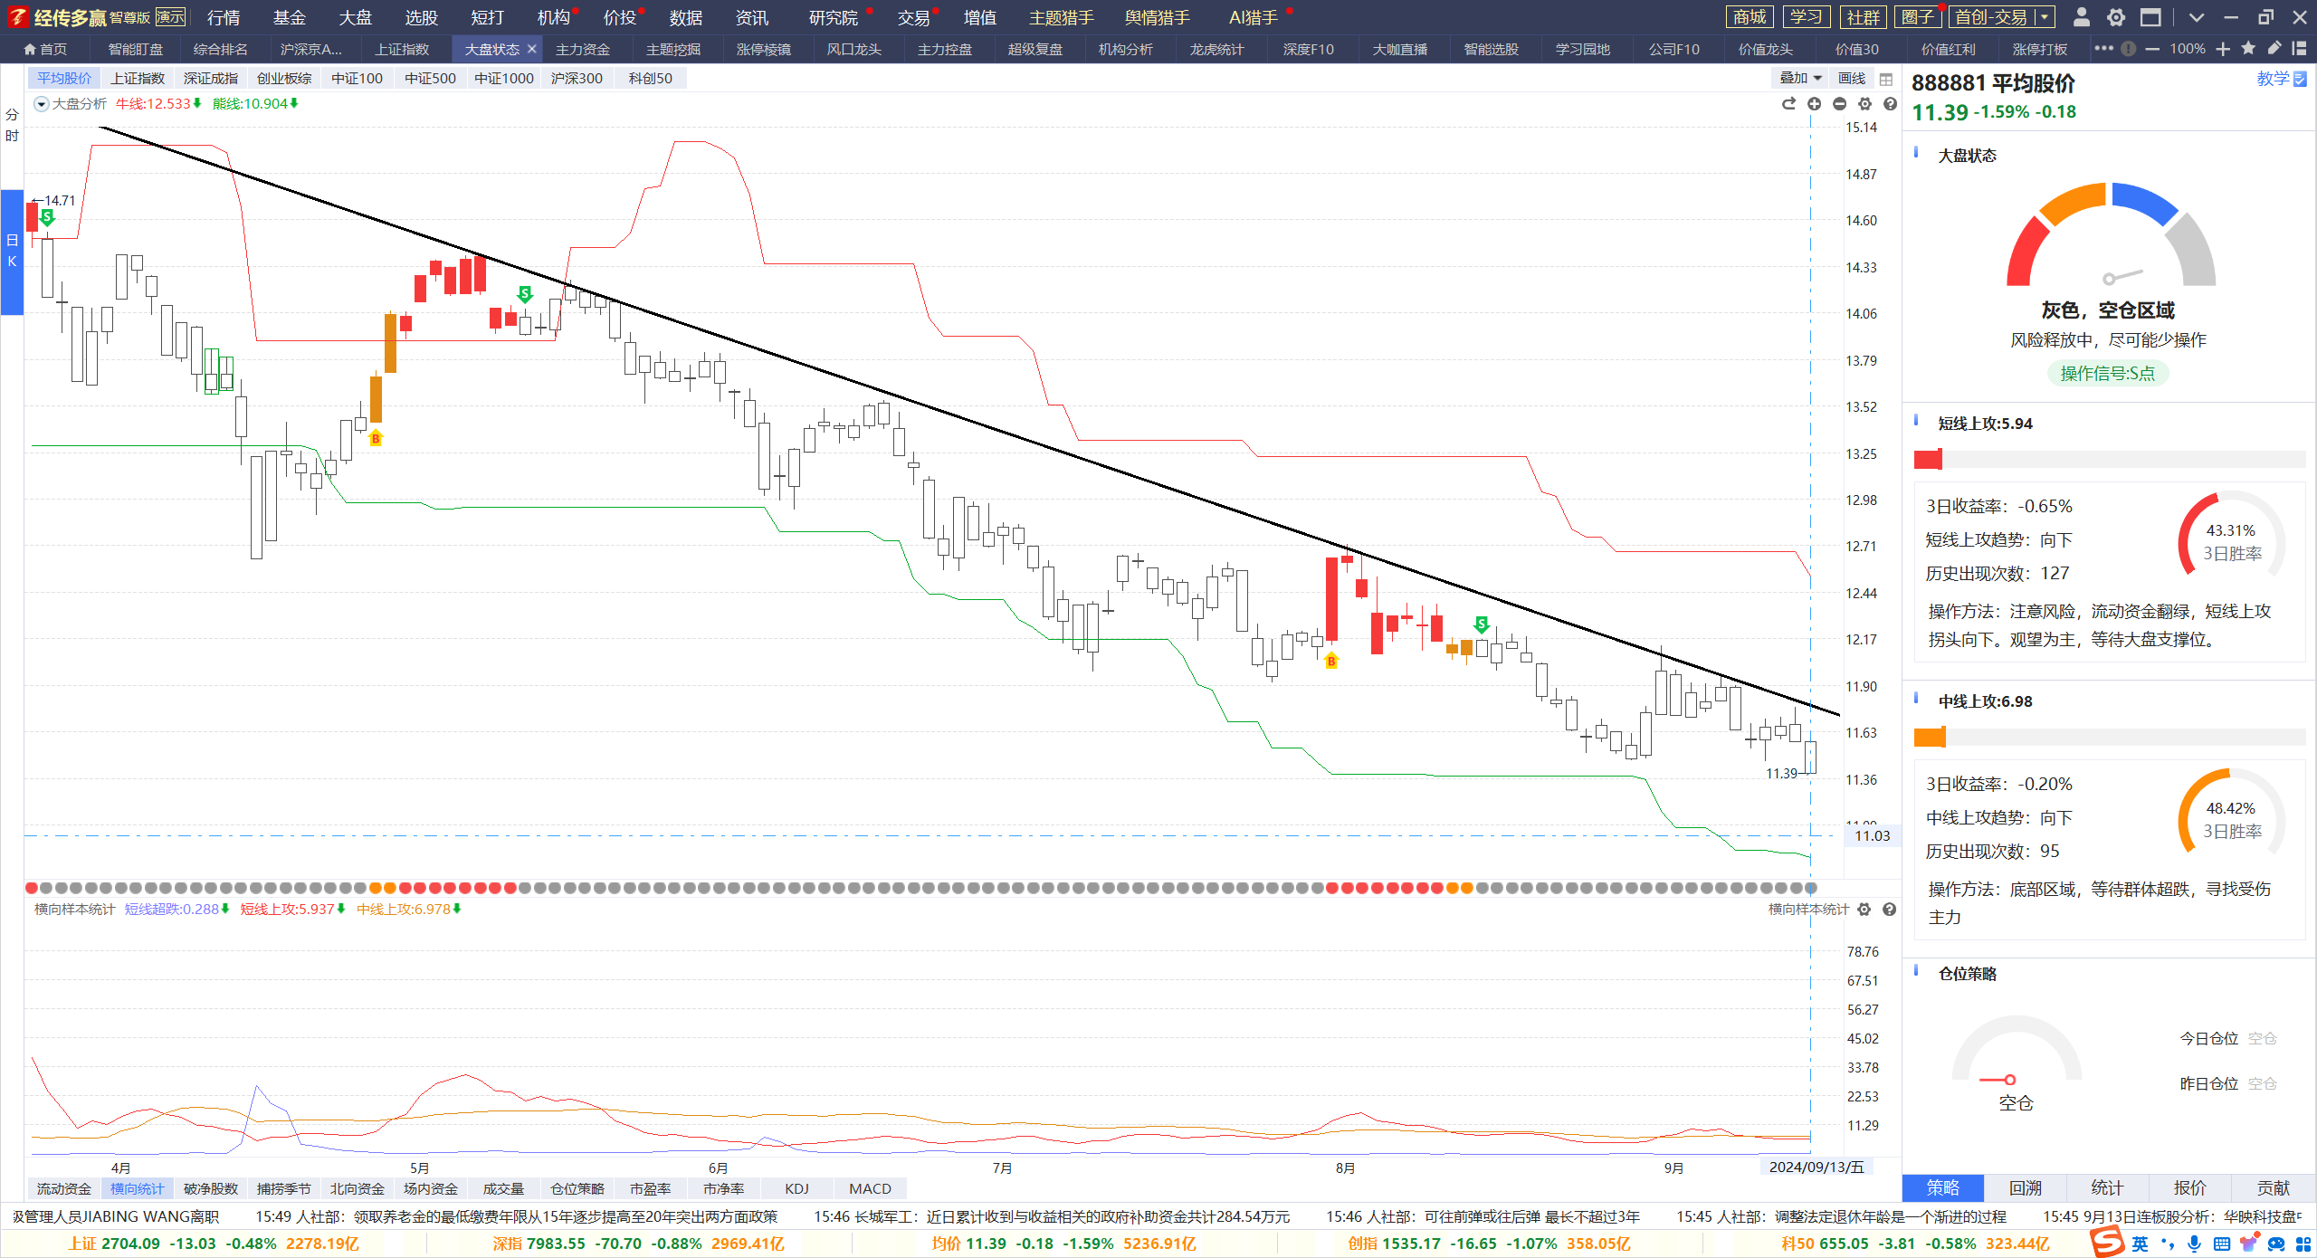
短线调整，资金背离
牛熊下移，注意高位股的破位风险
短线上攻低位，依然关注低位资金持续流入的题材短期机会
捕捞季节死叉，回避死叉热点

Slide 5
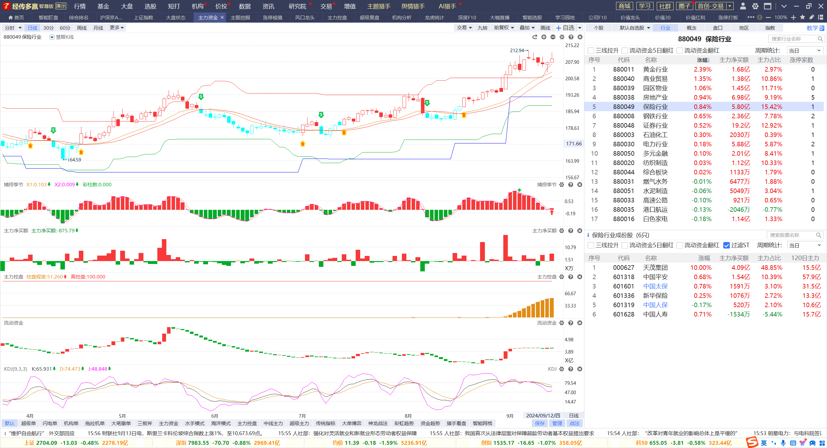
底部区域，关注异动
选择标准：资金流入，红肥绿瘦，突破牛熊线，周线金叉区域，日线金叉
一线行业：保险。备选行业：商业贸易，证券，纺织等
控盘方向：保险，石化。涨停集中：地产，机械设备等

Slide 6
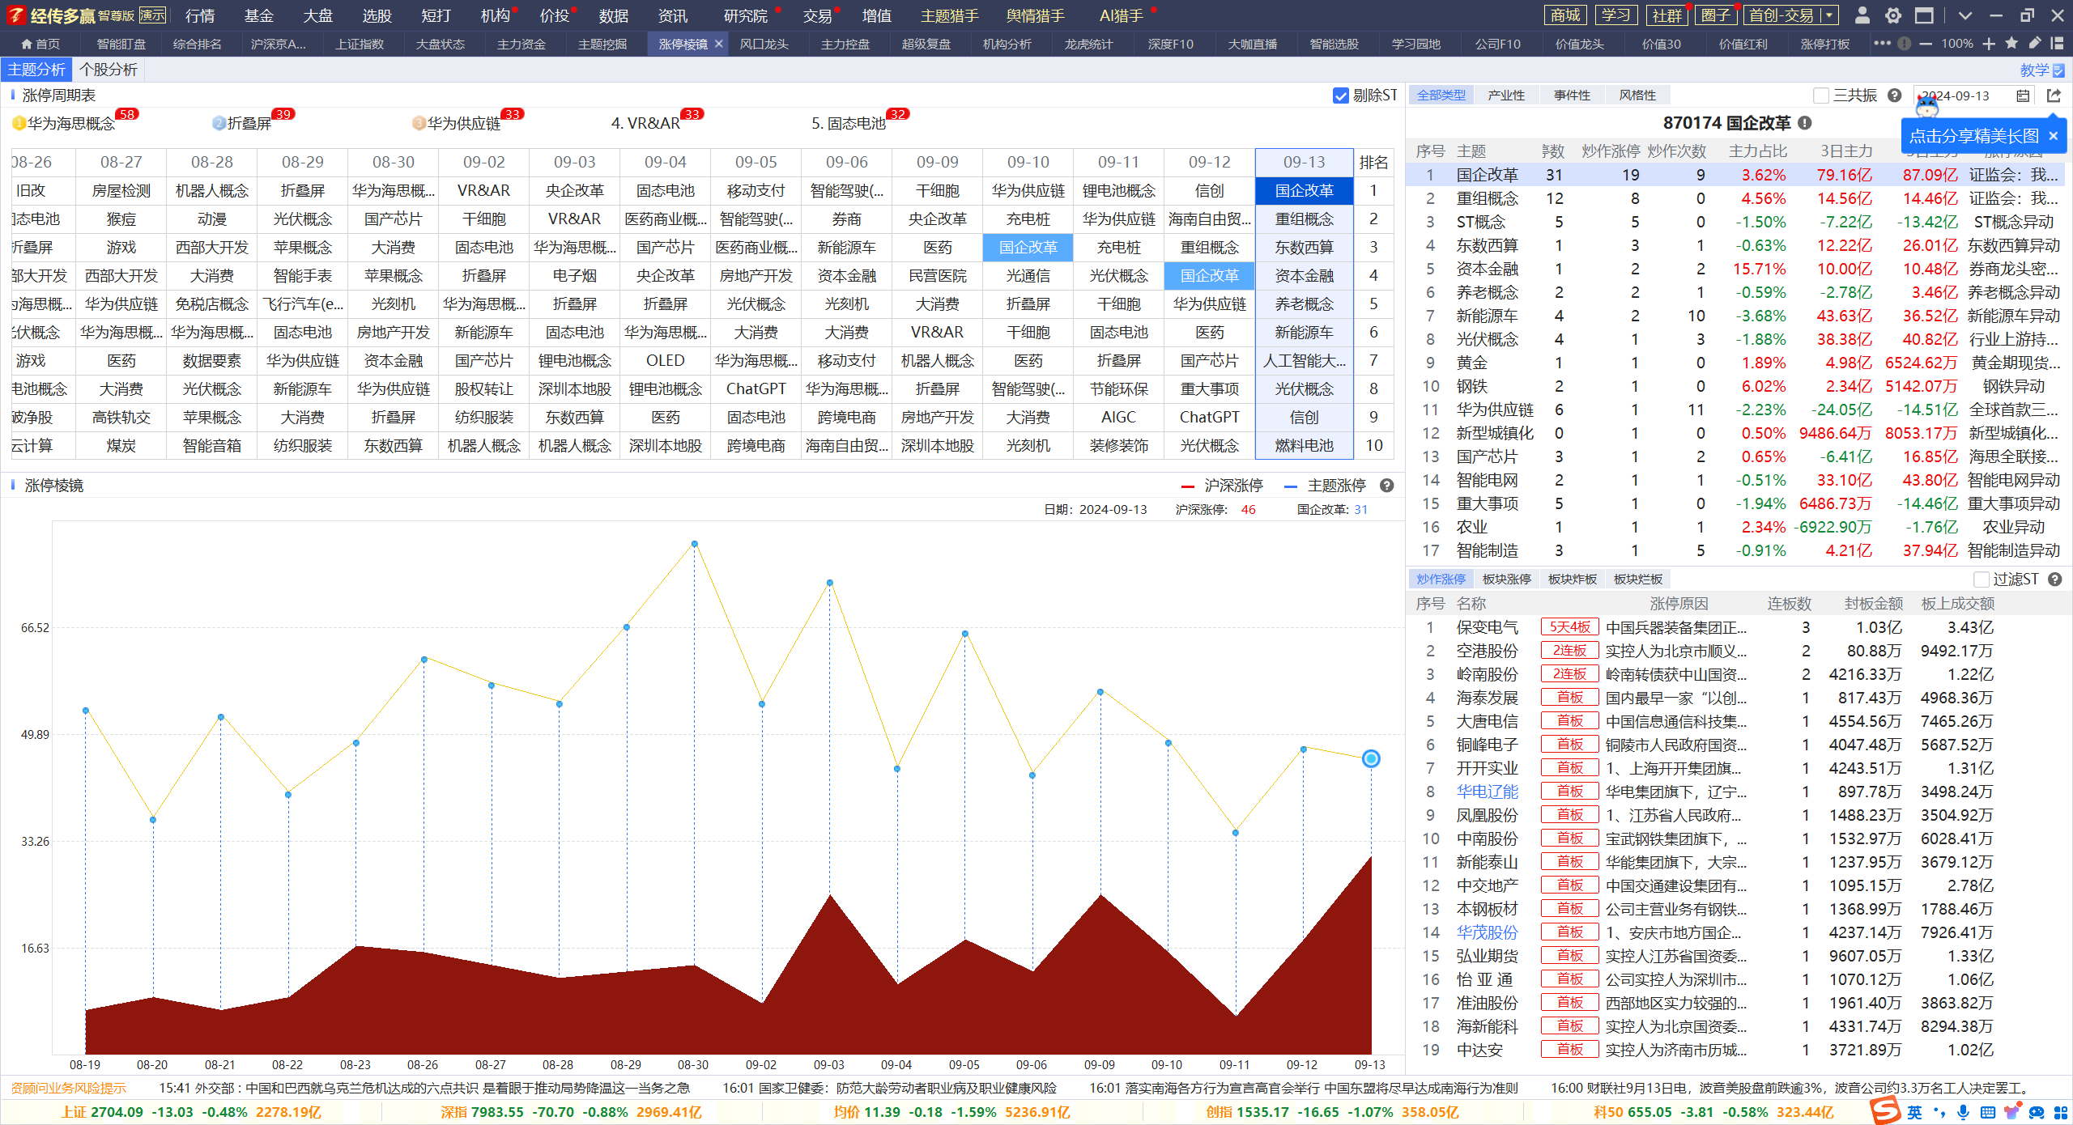
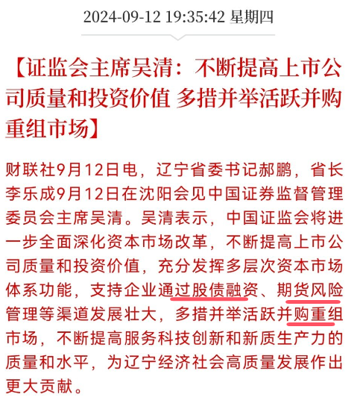
国企改革，并购重组
短线上攻低位，B点回档金叉结合涨停复制
周线金叉区域+涨停前五，国企改革，新能源，医美等
热点三要素：政策扶持，持续发酵，产业规模

Slide 7
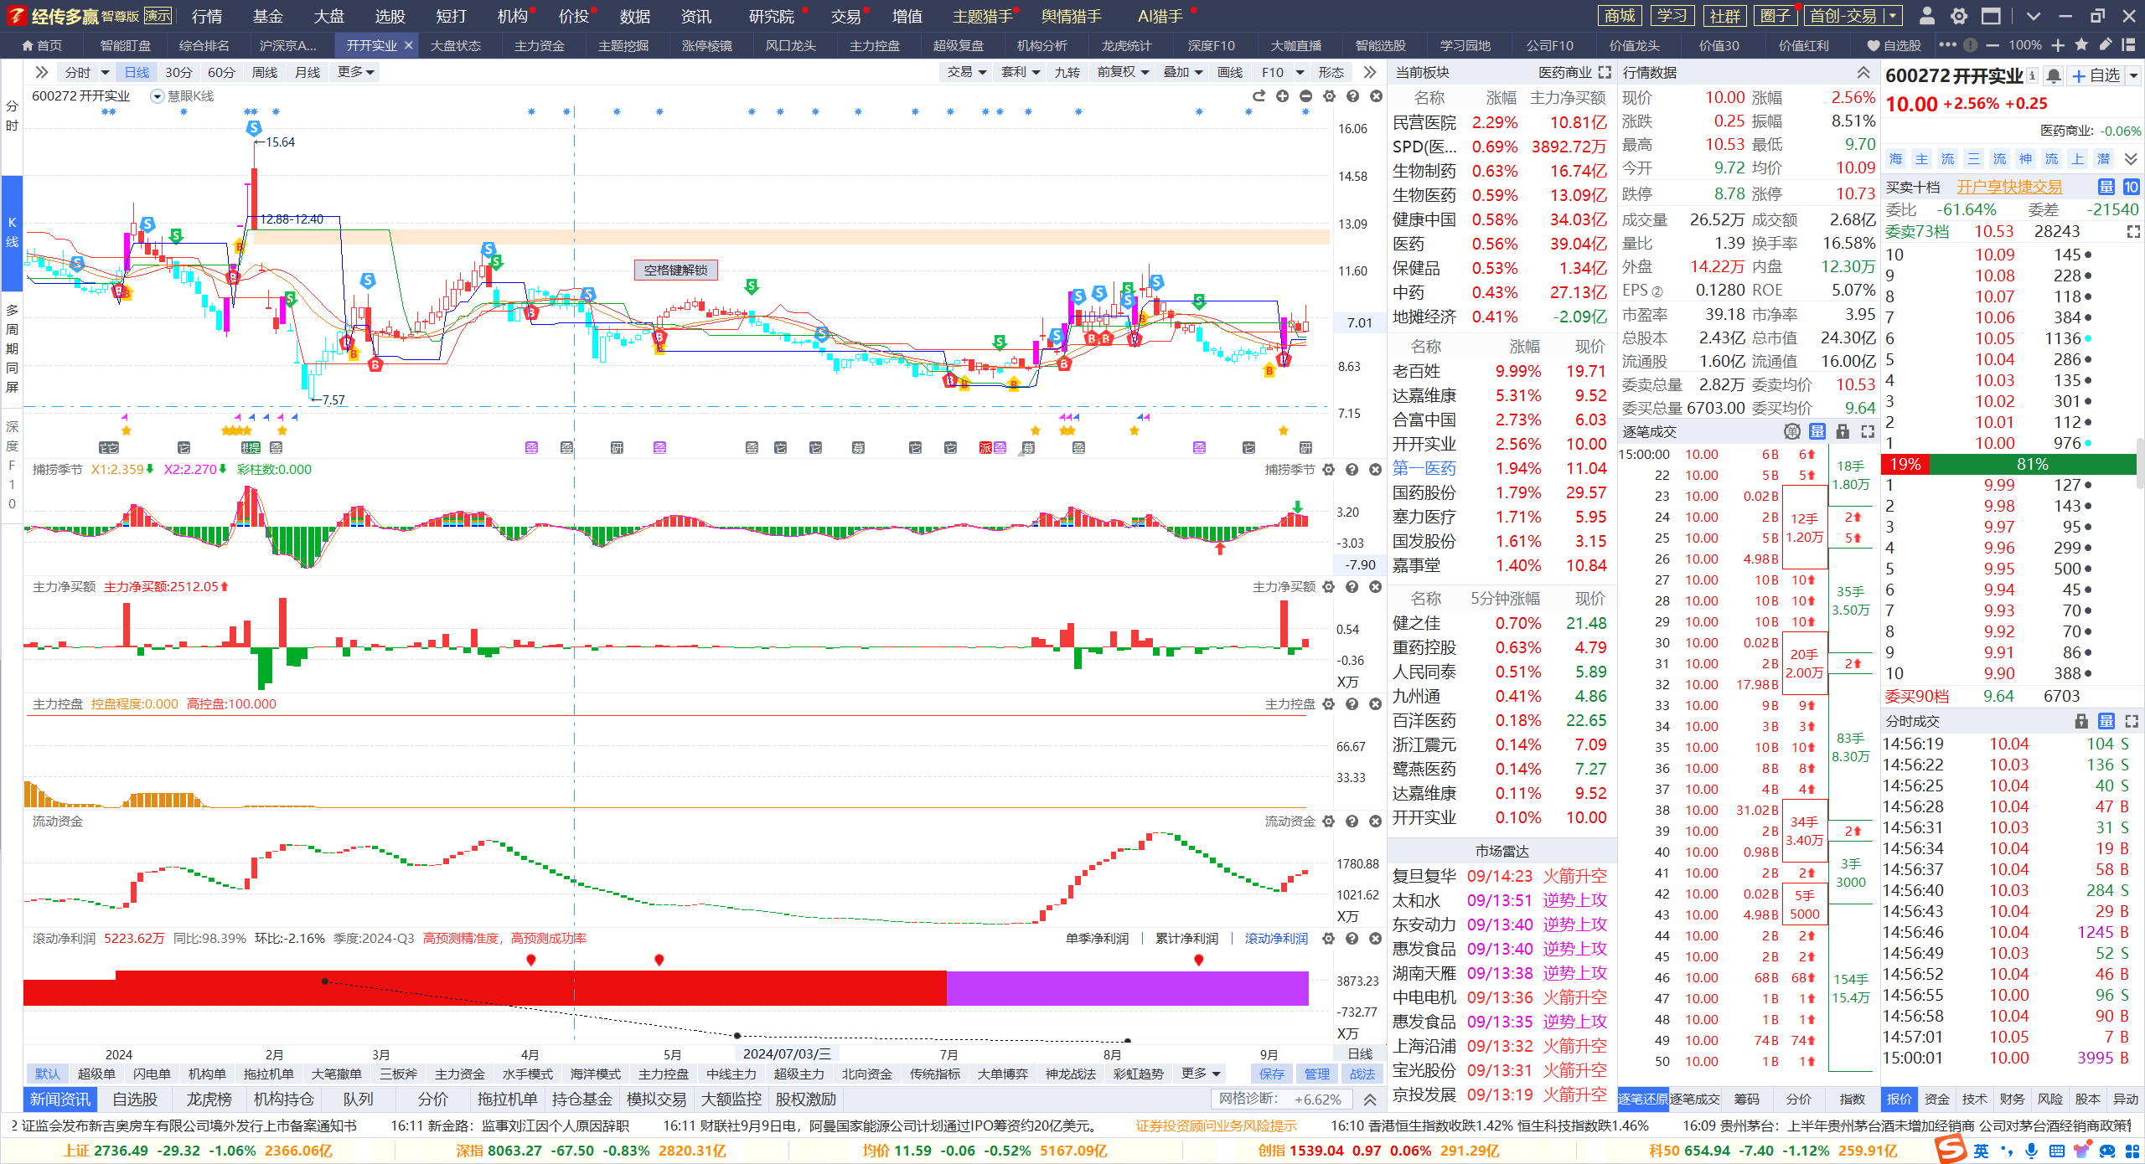
涨停复制+三线上移
涨停复制，横盘调整，熊线支撑，资金流入
业绩是股价长期向上的保证，业绩增加+三线上移+熊线兜底

Slide 8
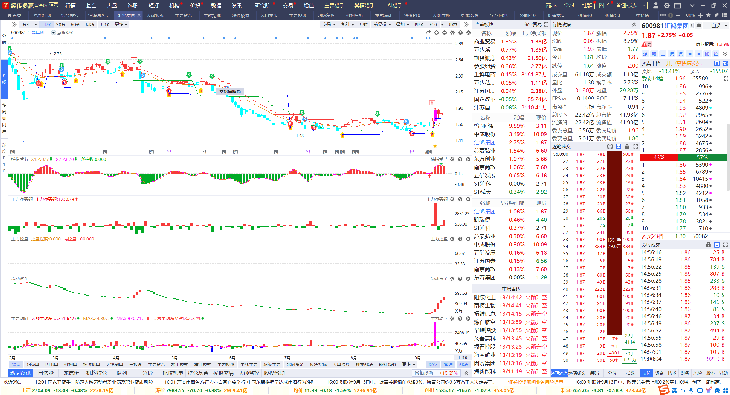
B点回档等金叉
B点回档金叉，熊线上移，红肥绿瘦，资金进攻，流动资金底部持续流入
资金背离，日线金叉，注意前期压力位突破

Slide 9
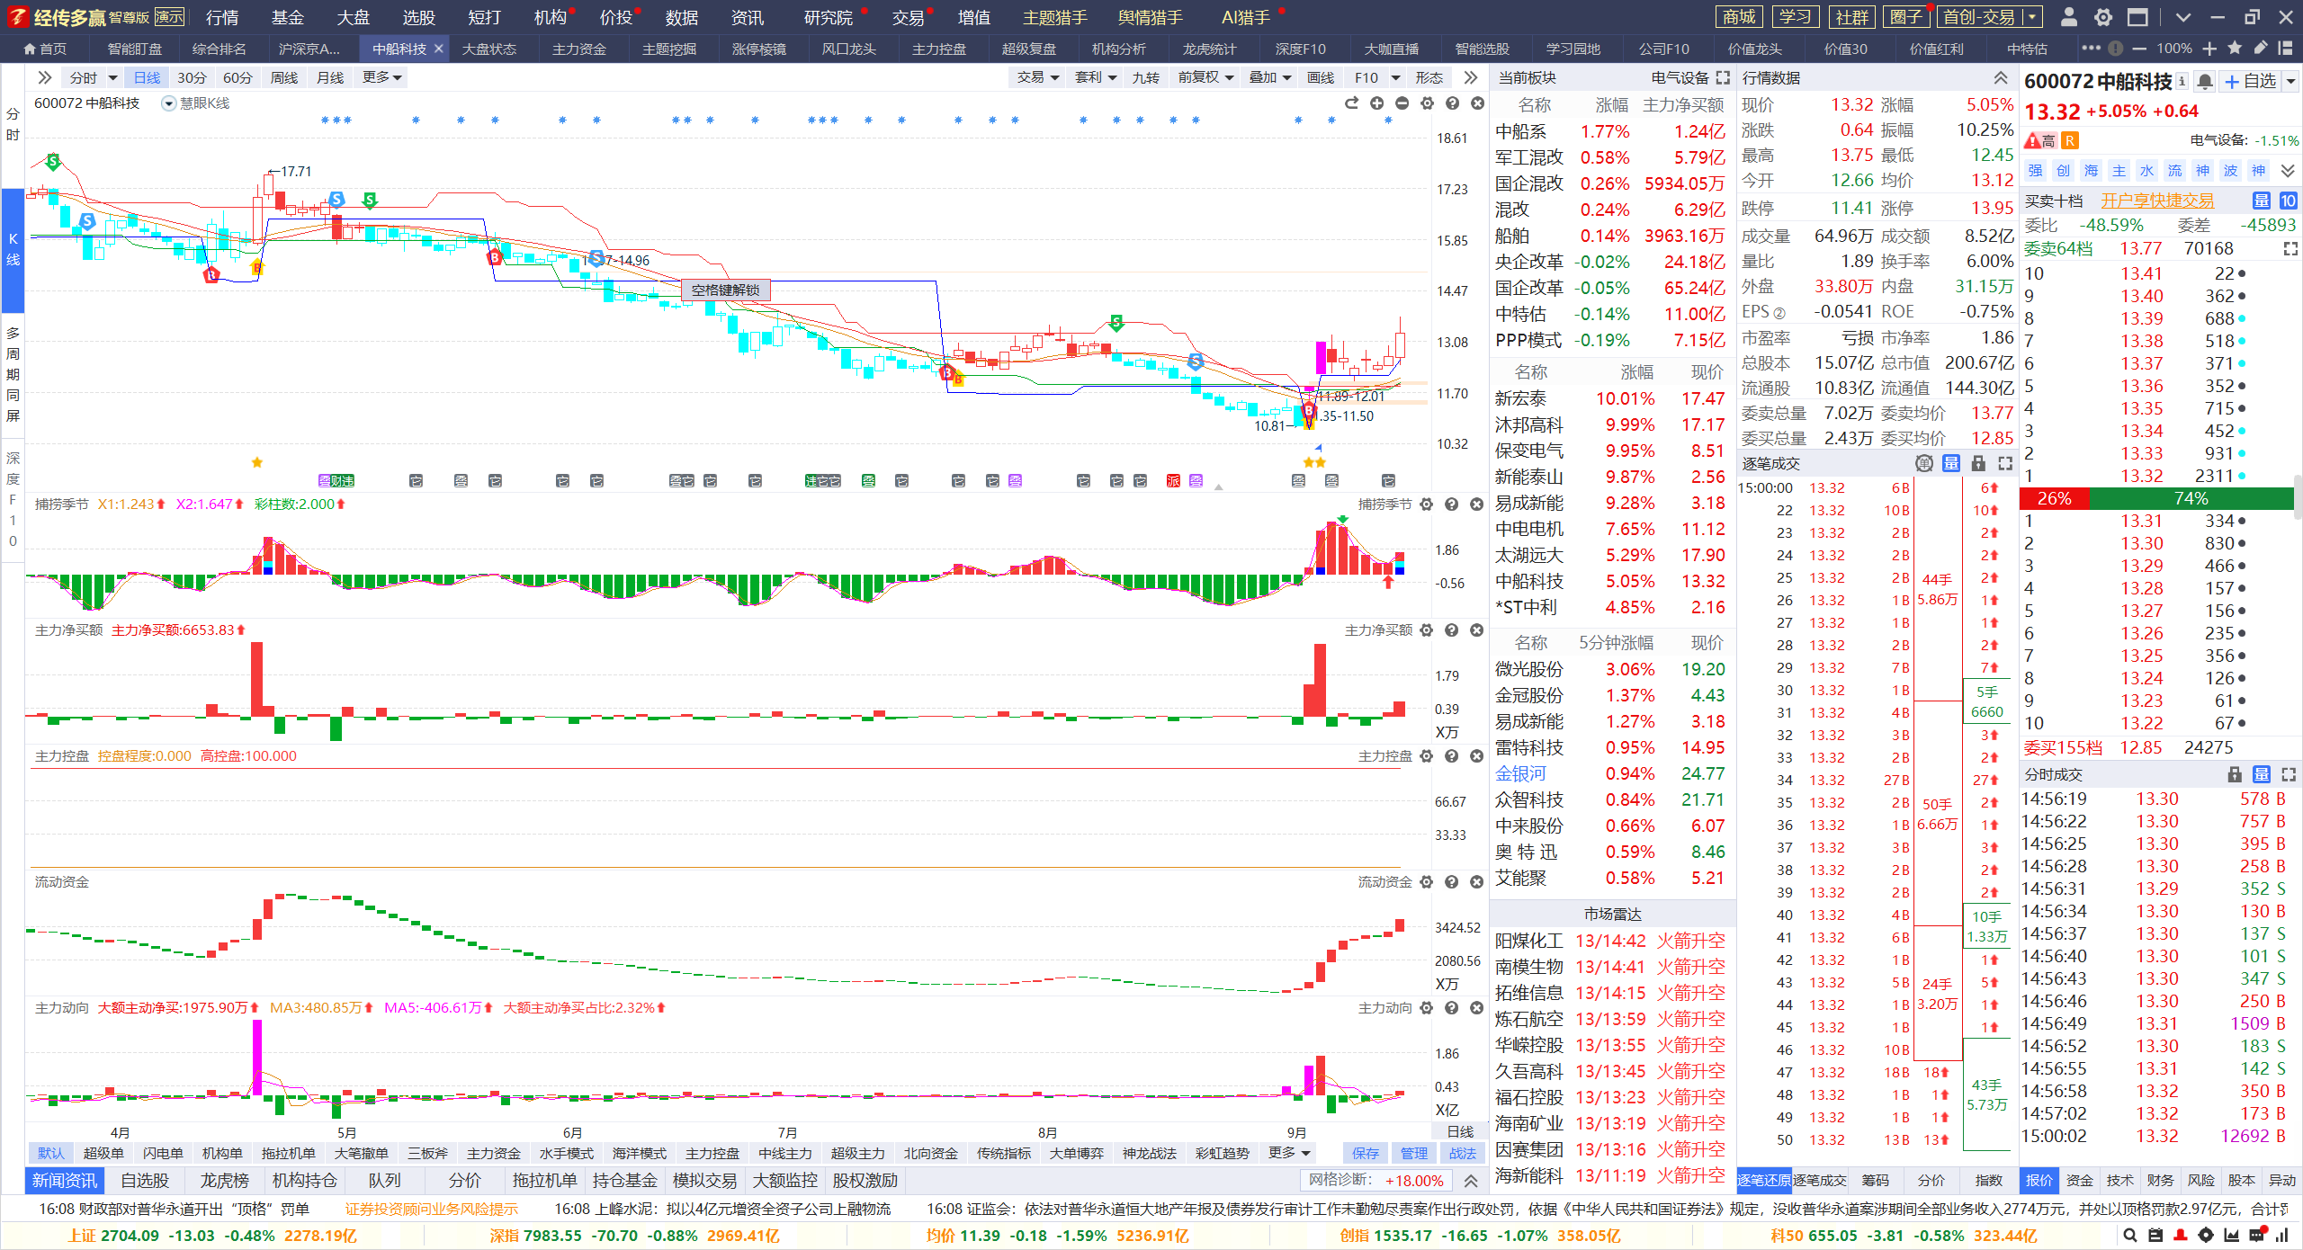
B点回档金叉
B点回档金叉，熊线上移，红肥绿瘦，资金进攻，流动资金底部持续流入
资金背离，日线金叉，注意前期压力位突破

Slide 12
让投资遇见美好
我司所有工作人员均不允许推荐股票、不允许承诺收益、不允许代客理财、不允许合作分成、不允许私下收款，如您发现有任何违规行为，请立即拨打400-9088-988向我们举报！
风险提示：所有信息及观点均来源于公开信息及经传软件信号显示，仅供参考，不构成最终投资依据，软件作为辅助参考工具，无法承诺收益，投资者应正视市场风险，自主作出投资决策并自行承担投资风险。投资有风险，入市须谨慎！

